Slide 1

Avaluacions continuades
AVALUACIÓ 01. tancarà el 24 de febrer a les 14:00 hores.
Treball integrador
Inscripció a grups per al treball integrador final (fins al 21 de febrer)

Slide 2

Intro
Bioinformàtica
(Grau de Biologia)
Curs 2019-20
Classes pràctiques (temes 1 al 3)
Sessió | Data | Temas
1 | 17-20 Feb | Tema 1: Bases de dades en biociències.
2 | 24-28 Feb | Tema 2: Alineament de parells de seqüències. Tema 3: Cerques per similitud: BLAST.
3 | 02-06 Març | Tema 2: Alineament múltiple. Tema 3: Cerques per similitud. BLAST i les seves aplicacions.
Aules d'informàtica. L'assistència és obligatòria?
Guió de pràctiques en el CV
Tres problemes biològics a solucionar al llarg de les tres pràctiques
Els exercicis s'han de llegir abans de la sessió de pràctiques
Organització de la Assignatura

Slide 3
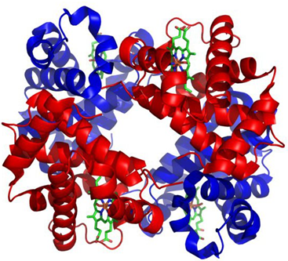
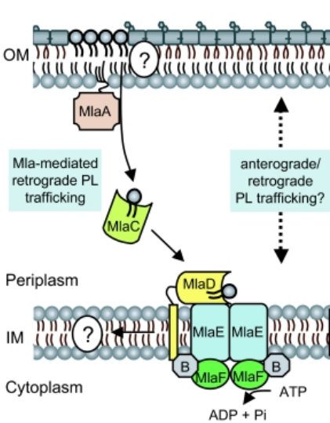
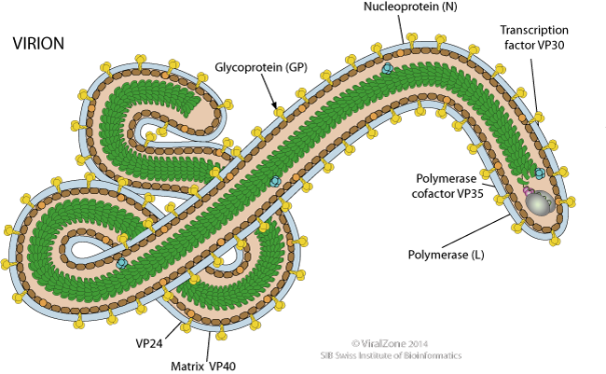
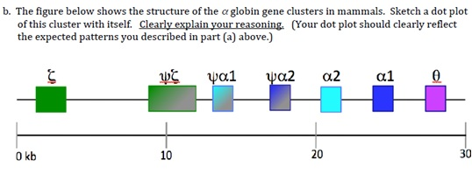

Bioinformàtica
(Grau de Biologia)
2019-2020
Tres problemes biològics a solucionar al llarg de les tres pràctiques.
Problema I. La hemoglobina humana
Problema II. Transportadores ABC bacterianos
Problema III. Ébola (Test de Autoaprendizaje y Ejemplo de un examen parcial) MOODLE

Slide 4

Práctica #1
Tarea 1: Búsqueda de la secuencia que codifica para la hemoglobina humana en el NCBI

Slide 5
Práctica #1
Tarea 1: Búsqueda de la secuencia que codifica para la hemoglobina humana en el NCBI
Nucleotide database vs. Protein database
Simple Search with Keywords and Booleans vs.
Advanced Search with Field Descriptions and Tags
Eukaryotic genomic sequences vs. mRNA sequences
Coordenadas vs. Región codificante (CDS)
Genbank vs. FASTA files
Visualize vs. Download
Taxonomy database

Slide 6
Práctica #1
Tarea 2: Buscar información en la entrada del NCBI con número de acceso NG_000006.1

Slide 7
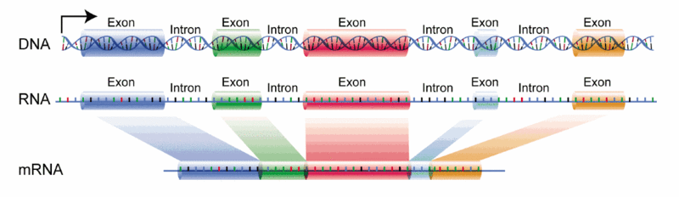
Práctica #1
Tarea 2: Buscar información en la entrada del NCBI con número de acceso NG_000006.1
The α-globin gene cluster
Format: Graphics –> Genome Browsers
Eukaryotic sequences: Introns and Exons
Download the whole entry and the sequence (Formats)

Slide 8
Bioinformàtica
(Grau de Biologia)
2019-2020
Problema II. Transportador ABC bacteriano
E. coli system

Slide 9
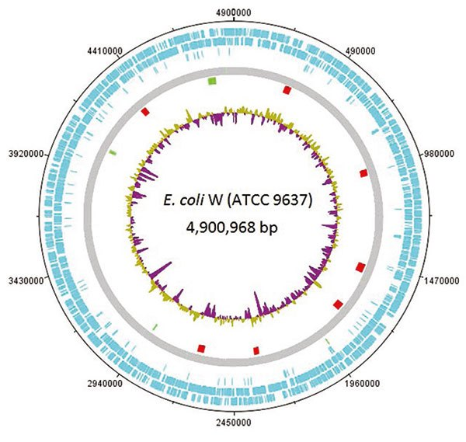
Práctica #1
Tarea 1: Búsqueda de genes dentro del genoma de Escherichia coli
Each gene has a unique identifier
Accesion number
LocusTag
5 Mb
5.000 genes
4.800 proteins

Slide 10
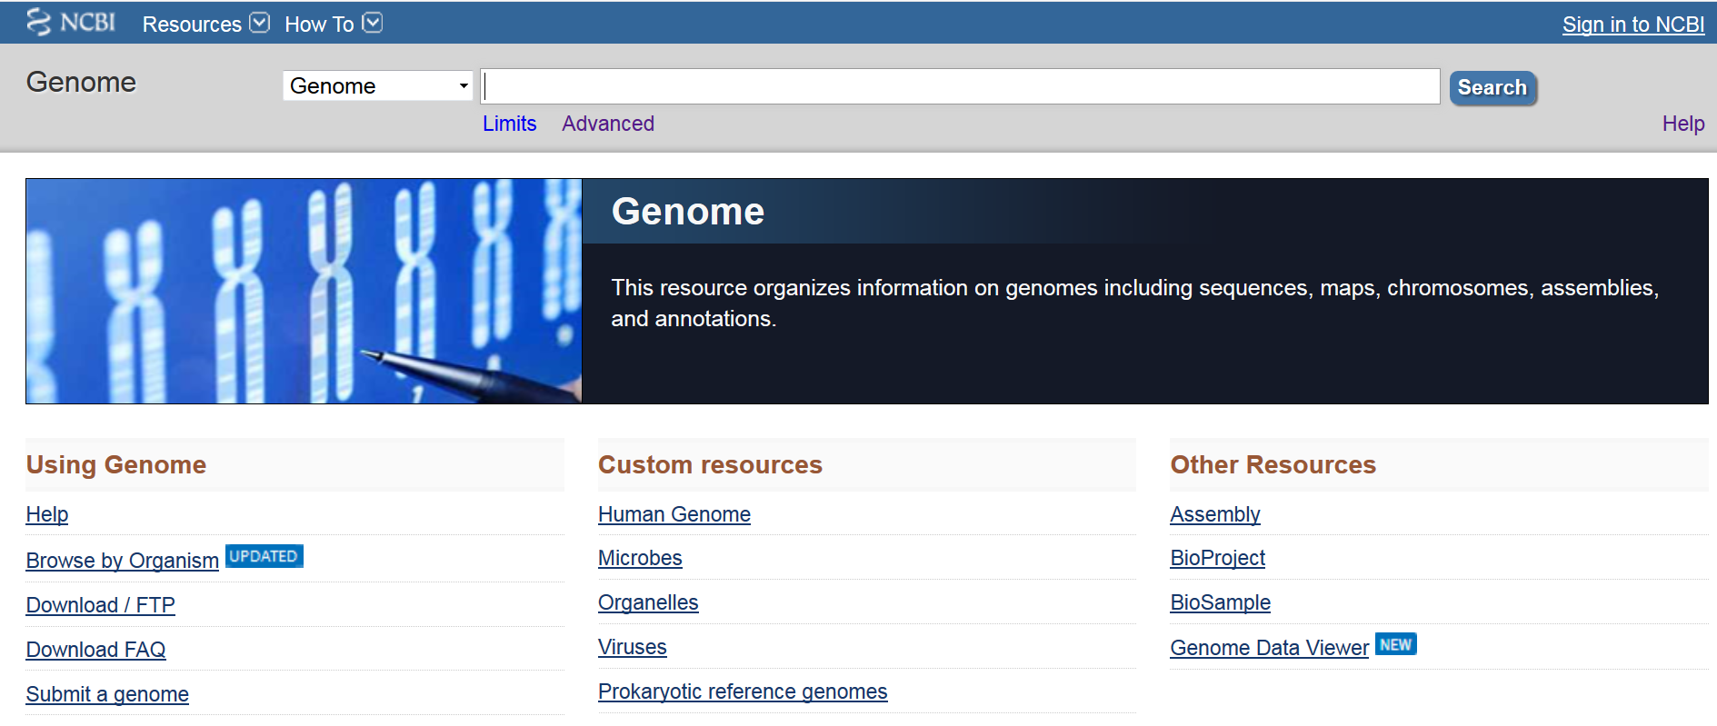
Práctica #1
Tarea 1: Búsqueda de genes dentro del genoma de Escherichia coli
Reference genome: Escherichia coli str. ______
ACCESSION _______________

Slide 11
Práctica #1
Tarea 1: Búsqueda de genes dentro del genoma de Escherichia coli
Reference genome: Escherichia coli str. ______
ACCESSION _______________
Reference genome: Escherichia coli str. K-12 substr. MG1655. ACCESSION NC_000913.3
Nombre del gen o proteína | Longitud de la secuencia proteica | Código de acceso de la proteína | locus_tag | Coordenadas del gen que codifica para la proteína | Anotación de la función de la proteína [product]
MlaA | 251 aa | NP_416848.1 | b2346 | 2464252..2465007
MlaB | 97 aa | NP_417658.4 | b3191 | 3336963..3337256
MlaC | 211 aa | NP_417659.1 | b3192
MlaD | 174 aa | NP_417660.1
MlaE | 260 aa
MlaF

Slide 12
Práctica #1
Reference genome: Escherichia coli str. K-12 substr. MG1655. ACCESSION NC_000913.3
Nombre del gen o proteína | Longitud de la secuencia proteica | Código de acceso de la proteína | locus_tag | Coordenadas del gen que codifica para la proteína | Anotación de la función de la proteína [product]
MlaA | 251 aa | NP_416848.1 | b2346 | 2464252..2465007 | ABC transporter maintaining OM lipid asymmetry, OM lipoprotein component
MlaB | 97 aa | NP_417658.4 | b3191 | 3336963..3337256 | ABC ….., cytoplasmic STAS component
MlaC | 211 aa | NP_417659.1 | b3192 | 3337256..3337891 | ABC ….., periplasmic binding protein
MlaD | 174 aa | NP_417660.1 | b3193 | 3337910..3338461 | ABC…..; membrane-anchored ABC family periplasmic binding protein
MlaE | 260 aa | NP_417661.1 | b3194 | 3338466..3339248 | ABC ……., inner membrane permease protein
MlaF | 269 aa | NP_417662.1 | b3195 | 3339256..3340065 | ABC ……., ATP-binding protein

